Slide 1
Face Sticker
Open CV를 이용한 얼굴 스티커 적용 프로젝트
2022042024 위다인
중간발표 1차

Slide 2
개발 목표
변경 사항
OpenCV에 대한 많은 정보들로 인해 얼굴을 인식하는 것까지는 수월하게 진행
=> 간단한 앱을 구현하는 것 까지로 목표 변경
- 사용자들이 더 쉽게 접근하여 사용할 수 있기 때문에 앱 구현을 목표로 함.
- 안드로이드 스튜디오

Slide 3
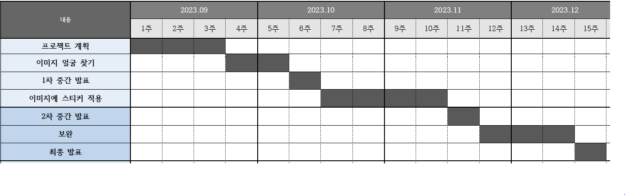
개발 일정 계획
,앱 시작
,앱 구현

Slide 4
OpenCV를 사용하여 이미지를 읽고 표시하는 간단한 C++ 예제
<opencv2/imgcodecs.hpp> : 이미지 파일을 읽고 저장하기 위한 함수와 클래스를 제공한다
<opencv2/highgui.hpp> : 그래픽 사용자 인터페이스 및 이미지/비디오 표시와 관련된 클래스를 제공하는 헤더파일이다.
Imshow() 와 waitKey() 함수는 이 헤더파일에서 가지고 온 것이다.
<iostream> : 표준 입력 및 출력을 위한 c++ 헤더파일이다.

Slide 5
OpenCV를 사용하여 이미지를 읽고 표시하는 간단한 C++ 예제
Mat img = imread("cinamoroll.png");
// 이미지 파일을 읽어 Mat 객체로 저장
imshow("img", img);
// "img"라는 윈도우에 이미지 표시
waitKey(0);
// 사용자가 어떤 키를 누를 때까지 대기

Slide 6
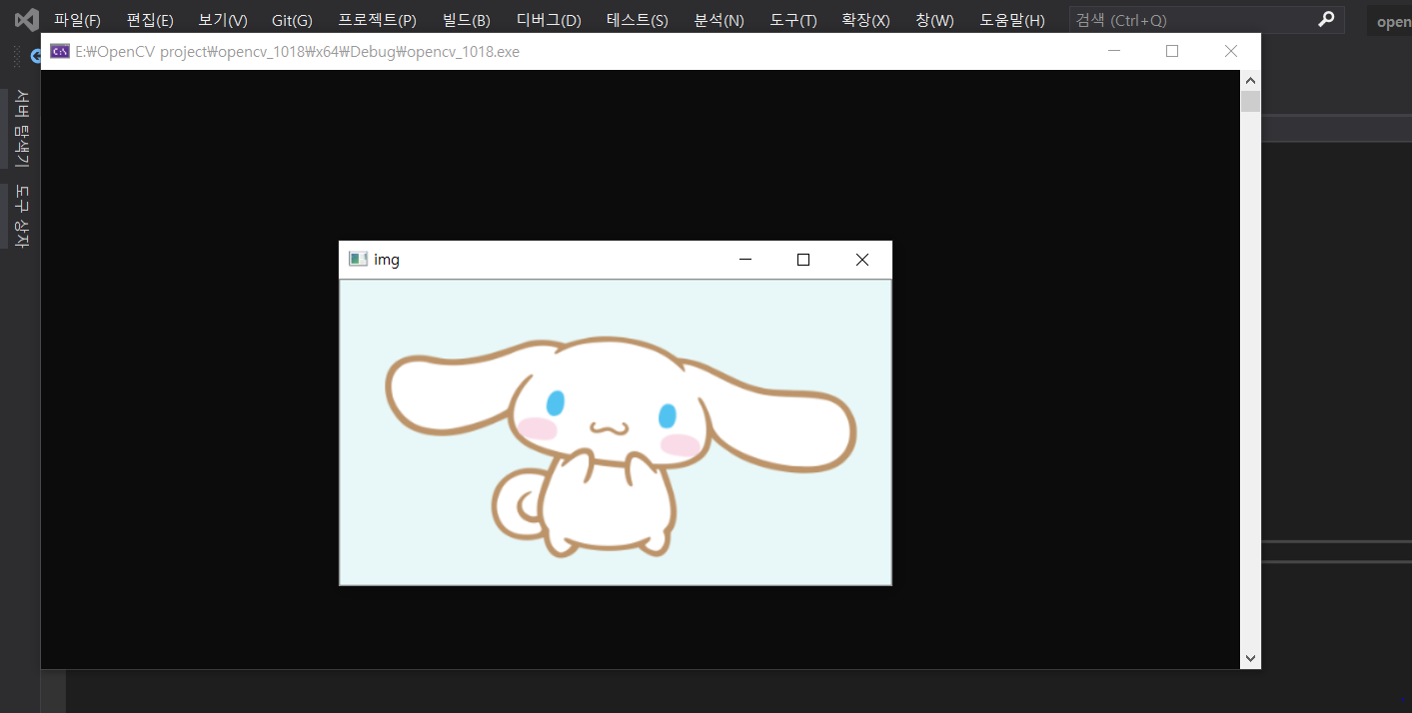
예제

Slide 7
OpenCV를 사용하여 웹캠 비디오 스트림을 캡처하고 화면에 표시하는 간단한 C++ 예제
- #include <opencv2/opencv.hpp> : OpenCV 라이브러리를 사용하기 위한 헤더파일
- VideoCapture cap(0);
// 카메라를 열고 비디오 스트림을 캡처 , ‘0’은 기본 웹캠을 나타냄.
즉, 카메라 또는 다른 비디오 소스로부터 실시간 비디오 데이터를 읽어오는 작업을 의미.
- if (!cap.isOpened()) // 카메라가 열리지 않으면 오류메시지 출력
while (true) // 무한 루프 => 비디오 스트림을 계속 캡처하고 화면에 표시함

Slide 8
- cv::Mat frame; // Mat 객체인 frame에 비디오 프레임을 읽어옴.
cap >> frame;
- Imshow() // frame 이미지를 화면에 표시
- if (cv::waitKey(30) == 27) {break; } // ESC 키로 종료

Slide 9
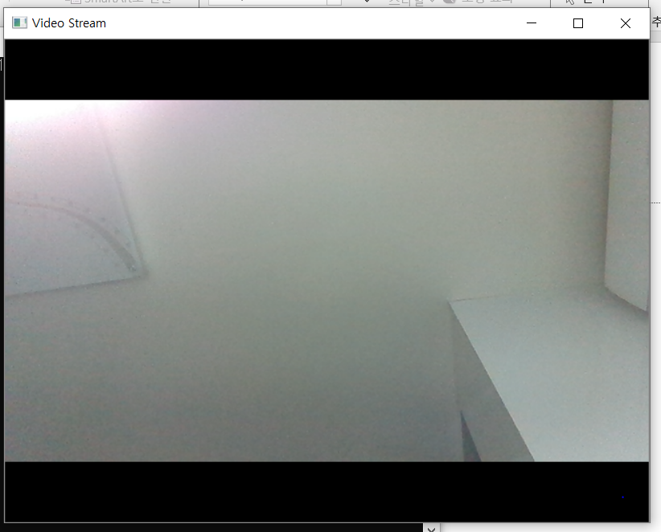
OpenCV를 사용하여 웹캠 비디오 스트림을 캡처하고 화면에 표시하는 간단한 C++ 예제

Slide 10
OpenCV를 사용하여 얼굴과 눈 인식하기
<비디오 캡처 및 얼굴 감지 분류기 로드>
<비디오 스트림 처리 및 얼굴과 눈 감지>
<얼굴 및 눈 검출과 표시>
<이미지 표시 및 종료 조건>

Slide 11
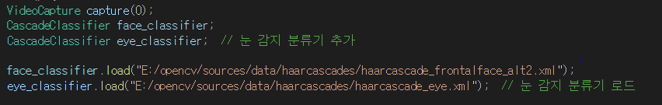
#include <iostream>
#include <opencv2/opencv.hpp> : OpenCV 라이브러리 헤더파일
<비디오 캡처 및 얼굴 감지 분류기 로드>

Slide 12
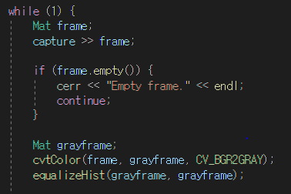
<비디오 스트림 처리 및 얼굴 및 눈 감지>

Slide 13
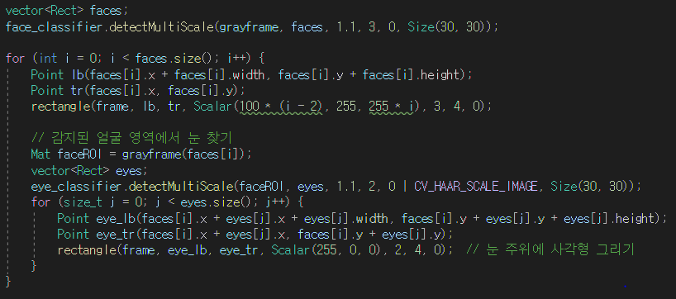
<얼굴 및 눈 검출 및 표시>

Slide 14

<비디오 프레임 표시 및 종료 조건>
ESC 키를 누르면 종료

Slide 15
